Slide 1

粤志愿，粤幸福
i志愿操作指引
华南理工大学

Slide 2
目 录
CONTENTS
PART 01
操作平台
Operating Platform
PART 02
登录
Log In
PART 03
报名
Sign Up
PART 04
签到/退扫码
Scan Code
PART 05
其他问题
Others

Slide 3
1
操作平台
手机APP
微信公众号
微信
支付宝
网站

Slide 4
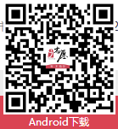
手机APP
概述：i志愿APP全新改版。做志愿，给你更便捷的体验！
IOS版上架中，敬请期待。

Slide 5
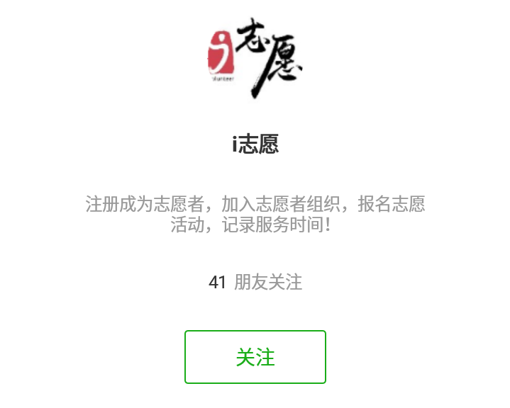
微信公众号
亲，感谢您的关注和支持！现在可以通过菜单了解、参与志愿服务啦！随时随地，传递温暖，感动生活！
更多详情请关注并使用——

Slide 6
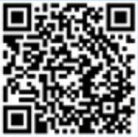
微信——城市服务
打开微信>>我>>钱包>>城市服务>>便民服务—公益>>广东省志愿者服务
微信
扫一扫

Slide 7
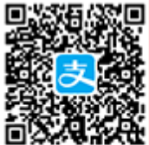
支付宝——城市服务
点击“综合”
01
城市
服务
02
找到“志愿服务”

Slide 8
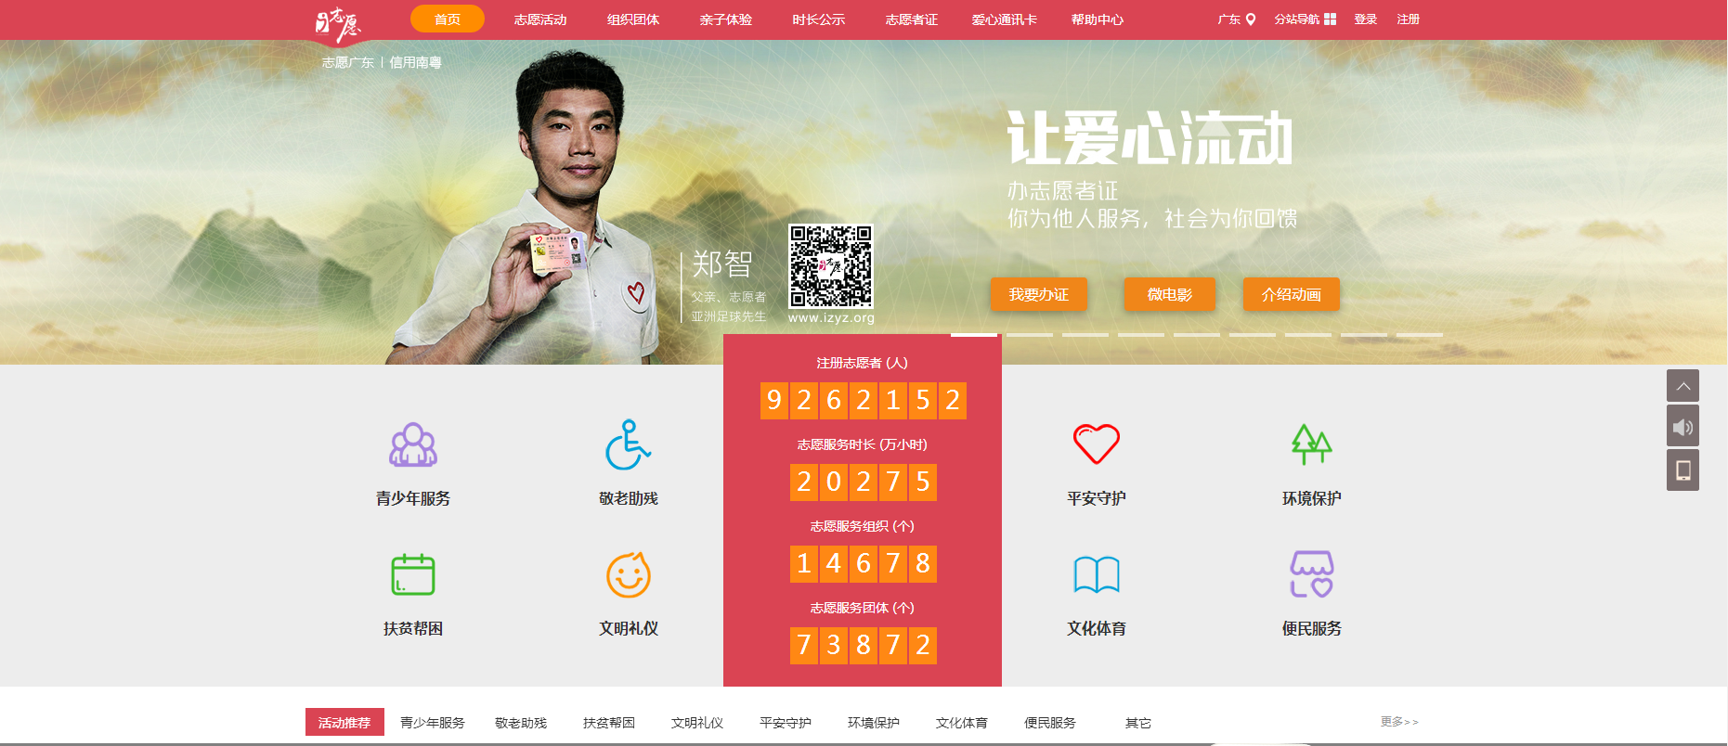
网站
08

Slide 9
2
登录

Slide 10
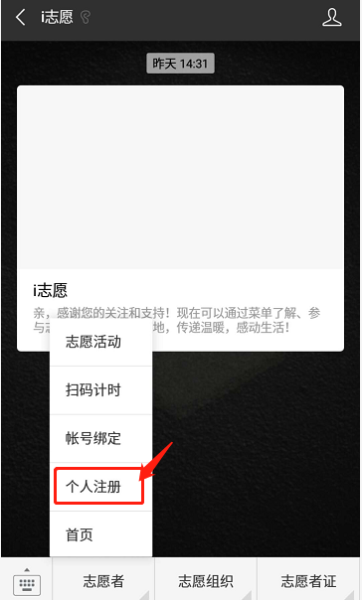
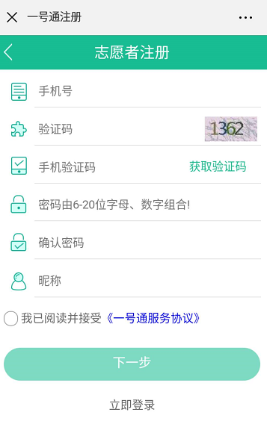
注册
1、未注册的同学
2、注册不成功的同学——申诉
3、港澳的同学——
4、未满16周岁的同学办不了志愿者证——

Slide 11
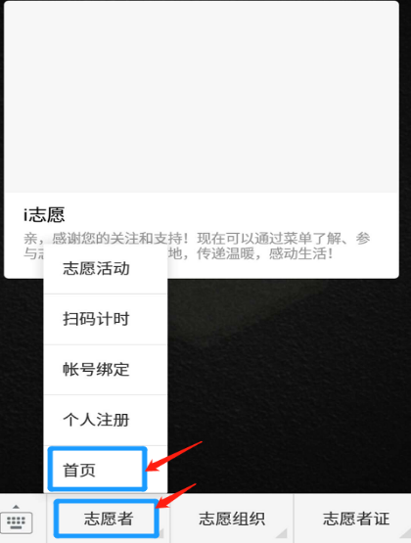
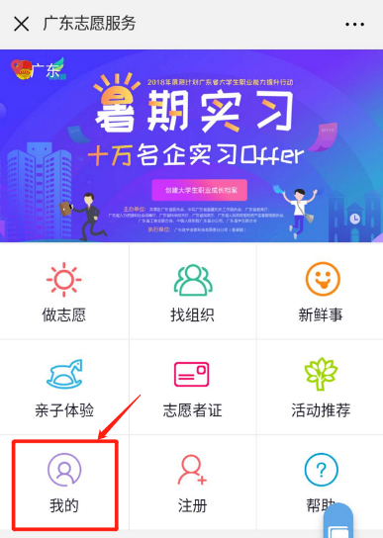
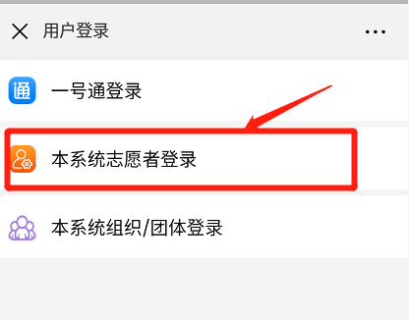
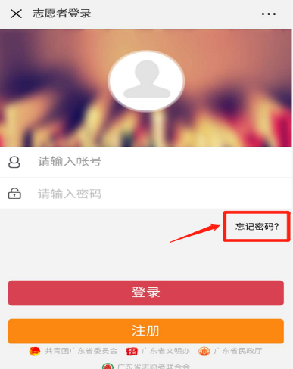
登录
如何进入微信端：关注i志愿服务号>>点击菜单栏“志愿者”你的首页>>志愿服务首页
如何登录个人账号：进入首页，点击“我的”
如何找回个人帐号密码：进入首页，点击“我的”，点击“忘记密码”，进入到找回密码的界面

Slide 12
登陆中的问题
1. 出现帐号密码错误或者用户不存在情况，点击“忘记密码”，进行密码修改。
答：请在第一步输入帐号时尽量输入登录帐号（手机号/身份证号）作为账号，通过短信、邮箱、提交申诉资料三种方式找回密码。如还不解决问题将个人身份证+姓名+手机号+问题发送至izyz@vip.163.com客服邮箱处理。
2. 归属组织下的志愿者忘记自己的密码，无法进行登录，可向组织管理员求助重置密码，组织管理员在“志愿者查询”中，选定该志愿者，点击“重置密码”，即可帮其重置登录密码。
3. 注册时没填写邮箱，点击“忘记密码”时，手机收不到验证码，怎么办？
答：首先，先查看发送的验证码是否被手机的安全软件拦截了，若排除上述原因，实在收不到验证码，可以联系自己归属组织的管理员进行密码重置或者发送姓名+身份证号+手机号码+所遇到的问题（同时提供身份证正反面图片）至i志愿系统客服邮箱：izyz@vip.163.com，由工作人员协助处理。

Slide 13
登陆中的问题
4. 志愿者如何修改自己的归属组织、手机号码和邮箱？
答：登录进入网站后，点击网站右上方的个人姓名进入用户中心->完善资料，进行资料修改。
5.归属组织选错了需要更改组织要怎么办？
答：进入用户中心-完善资料，选择正确的归属组织，最多支持加入5个组织

Slide 14
3
报名

Slide 15
报名
四
等待活动发布方管理员
审核录用，结果将以
短信或公众号通知
五
使用二维码进行签到
签退考勤，
获得服务时长
一
1. 进入首页，
点击“做志愿”
2.链接推荐
3.进入首页，
点击“找组织”
二
活动地域、活动类型
等进行搜索
三
查看活动详情并报名

Slide 16
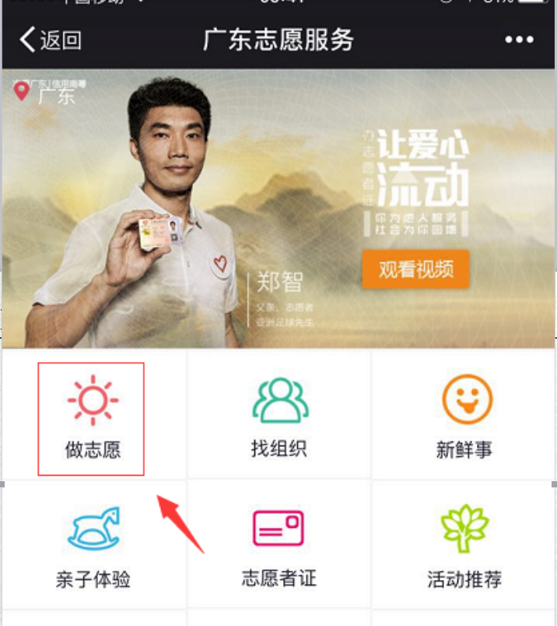
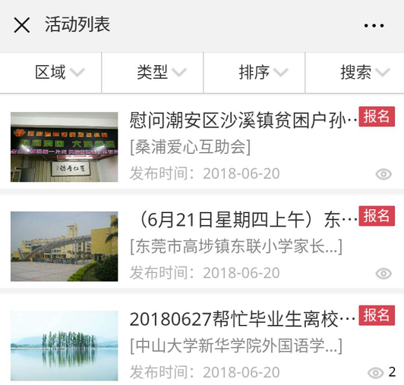
进入首页，点击“做志愿”

Slide 17
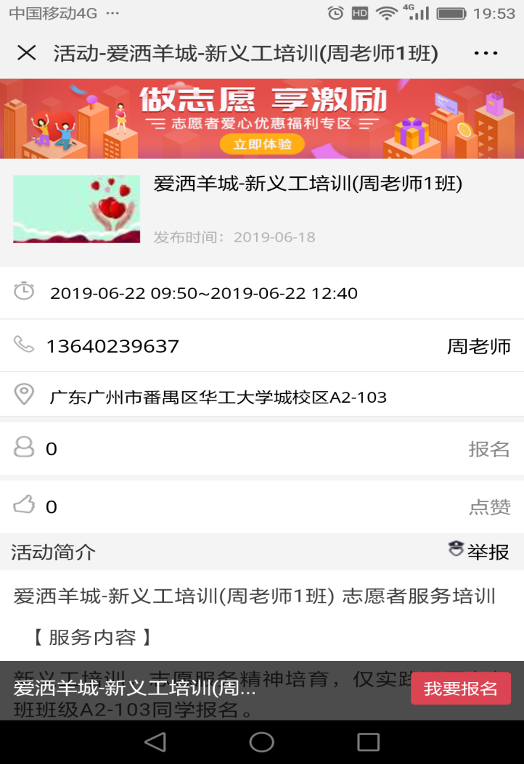
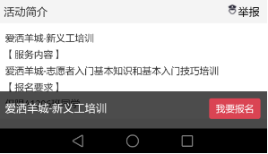
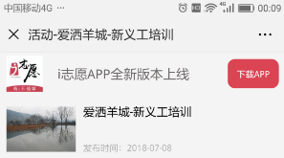
点击链接
链接

Slide 18
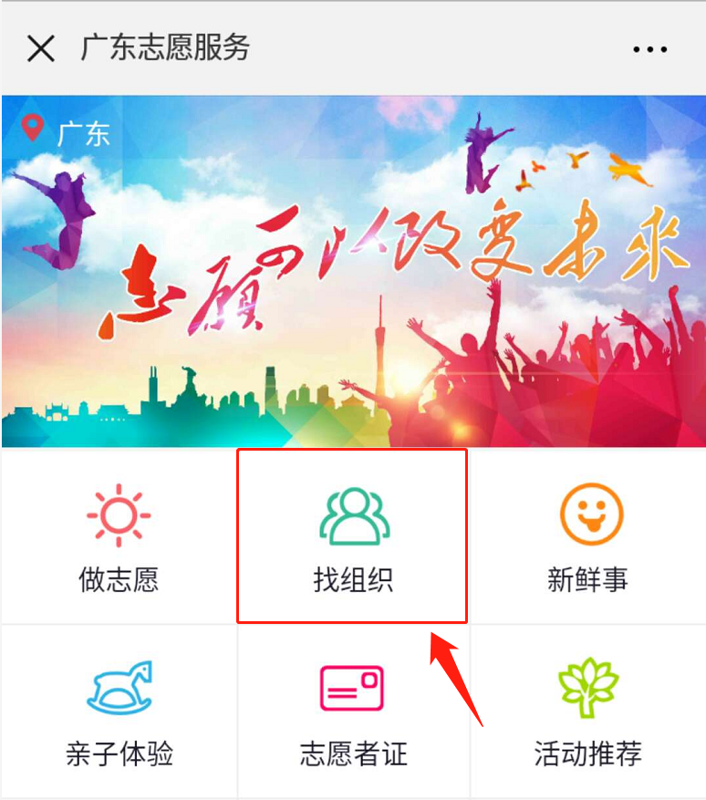
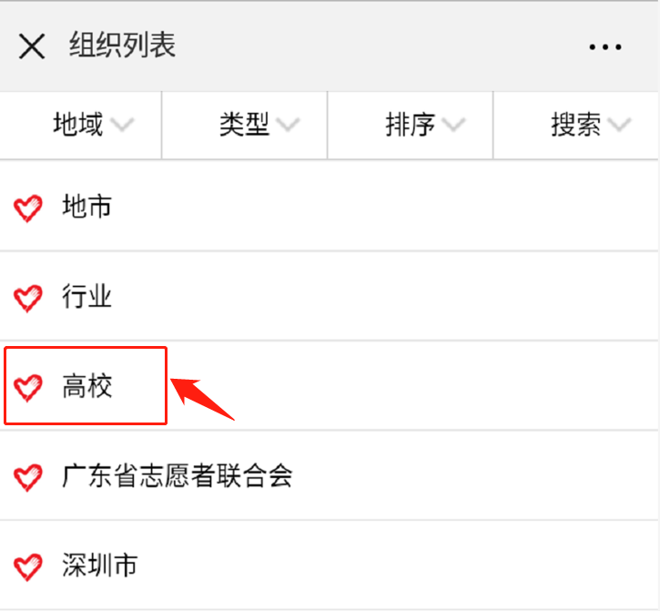
进入首页，点击“找组织”

Slide 19
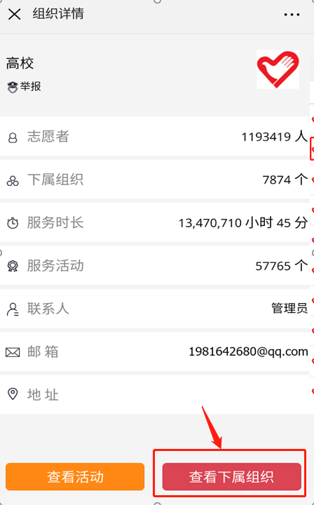
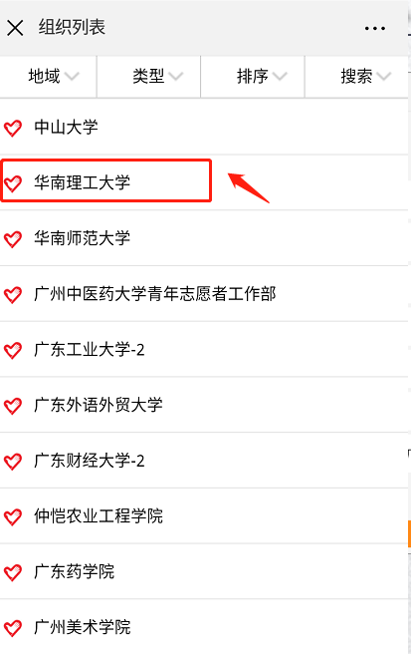
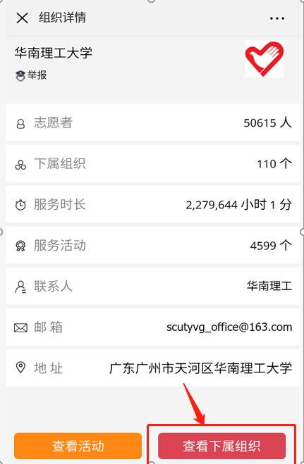
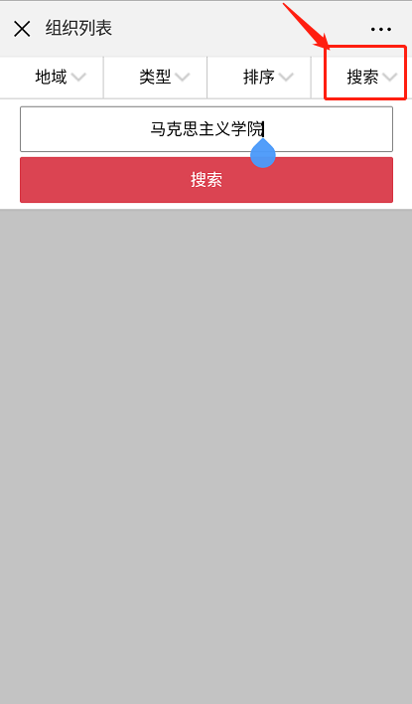
进入首页，点击“找组织”二

Slide 20
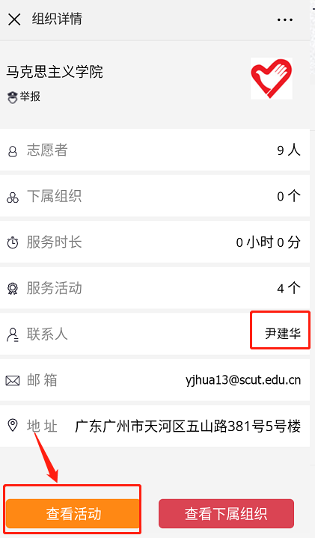
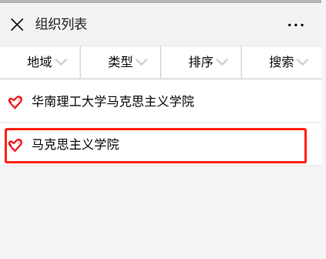
进入首页，点击“找组织”二

Slide 21
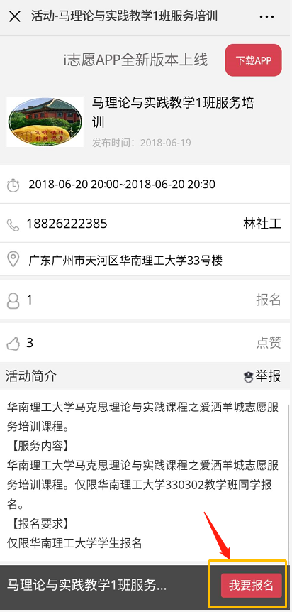
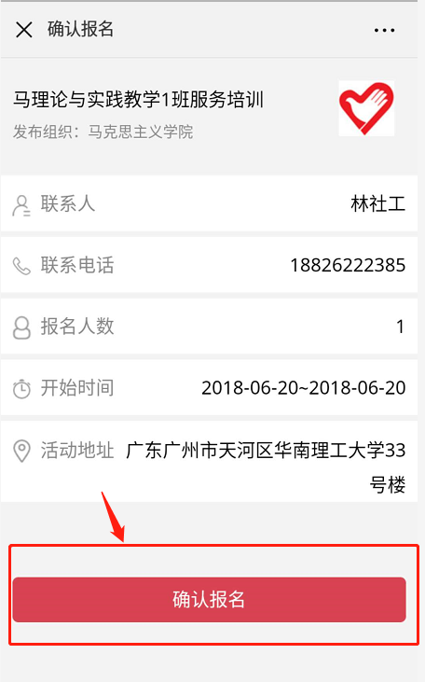
查看活动详情并报名

Slide 22
4
签到/退扫码
方式
注意事项

Slide 23
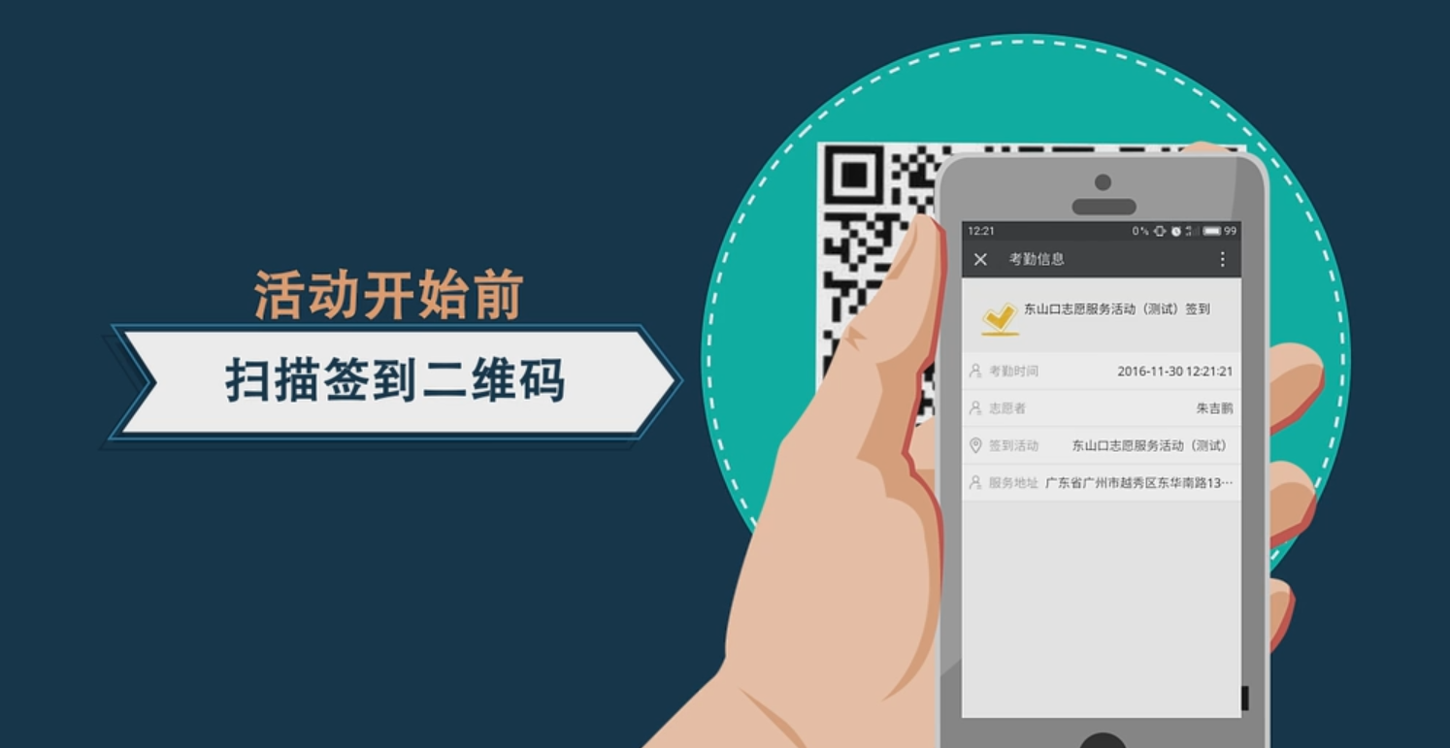

Slide 24
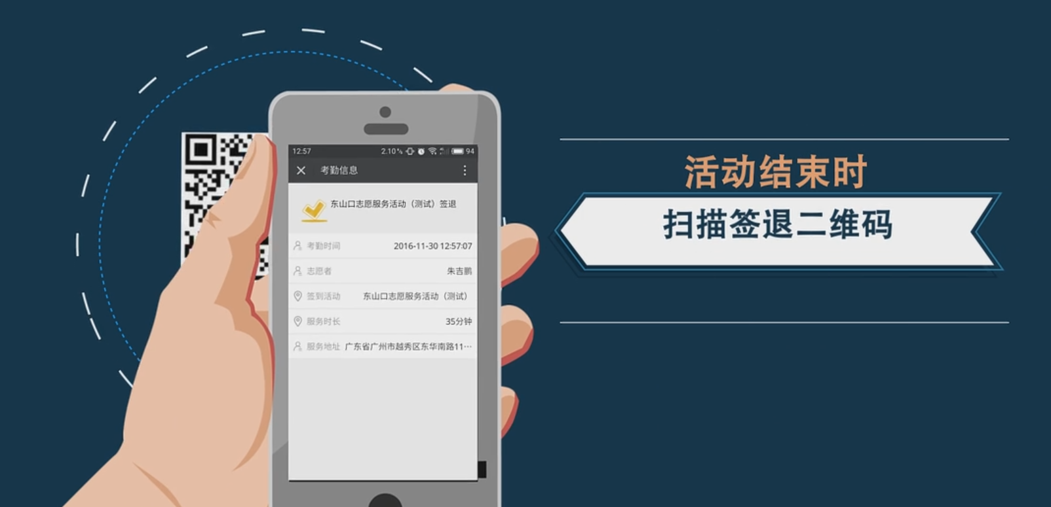

Slide 25
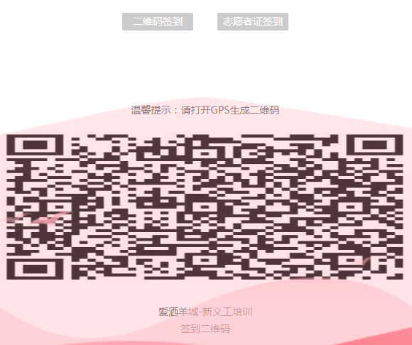
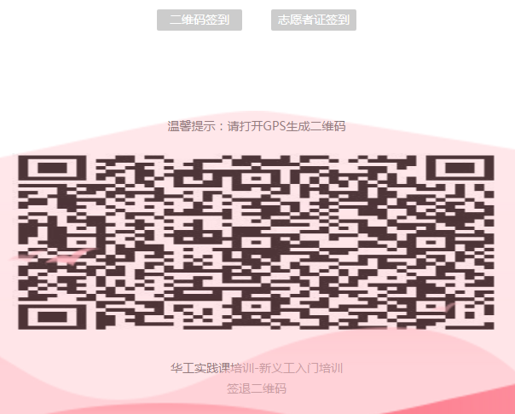
使用二维码进行签到签退考勤，获得服务时长

Slide 26

扫码
01
微信“扫一扫”
志愿服务首页中的时长记录
扫码的一些方式与
注意事项
02
关注i志愿服务号>>点击菜单栏“志愿者”>>首页>>我的>>时长记录>>扫码记录服务时长
03
签到签退要注意是否收到信息回复确认。
04
对于因网络等原因导致签到签退失败的情况，及时联系先关组织管理员。一般可使用网站的实时活动补录功能对志愿者的活动时长进行补录。

Slide 27
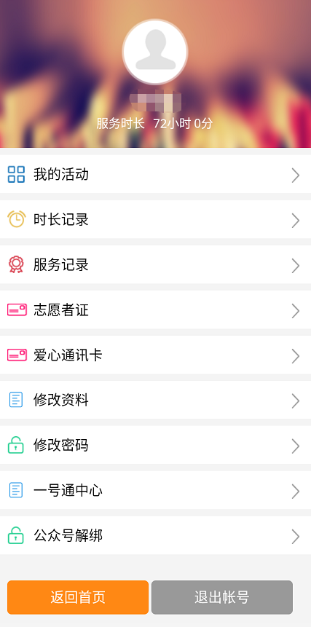
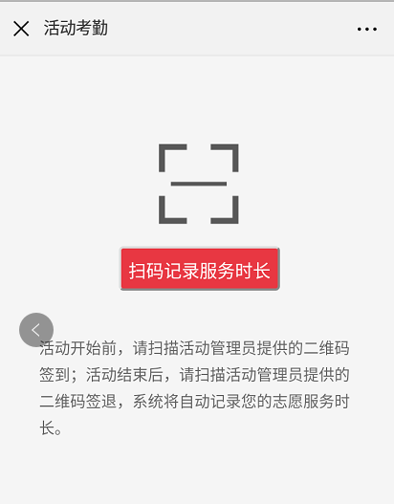
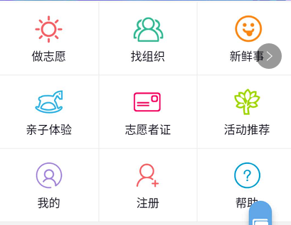
扫码
02
志愿服务首页中的时长记录
关注i志愿服务号>>点击菜单栏“志愿者”>>首页>>我的>>时长记录>>扫码记录服务时长

Slide 28
5
其他问题

Slide 29
如何管理个人中心
进入首页，点击“我的”登录后会自动跳转到个人用户中心。
1）我的活动——可查看参与的活动记录，包括待录取、参与中
以及已完成的活动三种状态
2）服务记录——可查看参与活动的扫码考勤详细签到签退记录
3）扫码计时——参加活动时使用，对管理员提供的二维码进行签到
签退扫码，系统会自动记录下志愿者参与活动的服务时长。

Slide 30
如何管理个人中心
4）一号通个人中心——可进入一号通帐号个人中心，查看一号通个人基本信息，以及进行一号通账号密码重置，更换一号通手机，更换邮箱等。
5）志愿者个人中心
Ø 志愿者修改资料-完善个人资料，填写用户名，修改常住地址、个人特长等资料
Ø 归属组织-添加组织或删除组织，最多可加入五个，最少要保留一个。注意：必须要有一个审核通过的归属组织才能参加活动。
Ø 用户绑定-绑定手机、邮箱，绑定成功后支持凭所绑定的手机号、邮箱登录

Slide 31

粤志愿，粤幸福
一起来，有“i”不孤单！

